Slide 1

第6章 链路层和局域网
The Link Layer and LANs
Computer Networking: A Top Down Approach
7th edition
Jim Kurose, Keith Ross
Pearson/Addison Wesley
April 2016

Slide 2
学习目的
了解数据链路层服务及协议原理:
  差错检测和纠错
  共享广播信道：多址访问协议
  链路层寻址
  可靠传输
各种链路层技术的实现

Slide 3
主要内容
6.1 链路层概述
6.2 差错检测和纠错技术
6.3多路访问链路和协议
6.4 交换局域网
  寻址，ARP
  Ethernet
  交换机
  VLAN
6.5 链路虚拟化：网络作为链路层
6.6 数据中心网络
6.7 回顾：Web请求的历程

Slide 4













6.1 概述
术语
节点 (node)：主机和路由器
链路(link)：连接相邻节点的通信信道。
  有线链路
  无线链路
  LAN
链路层传输数据报过程
沿端到端路径上的每段独立的链路传输。
发送节点先将数据报封装成链路层帧（frame），发送到链路上；
接收节点接收该帧（frame），并提取出数据报。
链路
global ISP
节点

Slide 5
6.1.1 链路层提供的服务
链路层功能：将分组通过一个链路，从一个节点传输到邻近的另一个节点。
链路层协议：用来在单段链路上传输分组。
定义了在链路两端的节点之间交互的分组格式，以及当发送和接收分组时节点采取的动作。
交换的数据单元称为帧 (frame)，封装了一个网络层的数据报。
所采取的动作：包括差错检测、重传、流量控制和随机访问。
典型协议：以太网、802.11无线LAN、令牌环和PPP，以及ATM。

Slide 6
网络层与链路层关系
网络层：将运输层报文段从源主机传送到目的主机。
能够在各段链路层提供异构服务的情况下，完成端到端的工作。
链路层：将网络层数据报从一个节点传送到下一个节点（单段链路）。
不同的链路采用不同的链路层协议，提供的服务不同。

Slide 7
类比
旅行社组织游客从A地到B地。经过3段旅程，如图。
游客：数据报；
运输区段：通信链路；
运输方式：链路层协议，如汽车、飞机和火车。
旅行社：选路协议。
A
B
汽车 飞机 火车

Slide 8
链路层提供的服务
将数据报通过一条通信链路从一个节点“移动”到相邻的节点。
成帧：把网络层数据报封装成链路层帧，再传送到链路上。
首部包括若干字段：如编号、物理地址等。
不同的链路层协议，帧格式可能不同。
链路访问：由媒体访问控制MAC协议定义帧在链路上传输的规则。
点对点链路：一个发送方和一个接收方，MAC协议比较简单(或不存在)，即任何时候只要链路空闲，发送方都能够发送帧。
广播链路：多个节点共享一个链路（多路访问），使用MAC协议协调多个节点的帧传输。
首部 | 数据报

Slide 9
链路层提供的服务
可靠交付：
保证网络层的数据报无差错地通过链路层。
与运输层类似，可通过确认和重传获得。
高差错率的链路：如无线链路，在本地 (发生差错的链路)纠正差错，不通过运输层或应用层协议进行端到端的数据重传；
低差错率的链路：如光纤、同轴电缆、双绞线链路，不需提供可靠的传输服务。
流量控制：防止发送节点的发送速率过高，避免接收节点来不及处理。
链路节点的帧缓存容量有限。
当帧到达接收节点的速率大于其处理速率，接收方缓冲区产生溢出，帧会丢失。

Slide 10
链路层提供的服务
差错检测：帧在传输时有可能出现比特差错 (1->0、0->1)
差错检测用来检测是否存在一个或多个差错。
  发送节点：在帧中设置差错检测比特；
  接收节点：对收到的帧进行差错检测。
通过硬件实现。
差错纠正：与差错检测类似。
接收方不仅能检测帧中是否出现差错，还能判断差错的位置，并进行纠正。
半双工和全双工：
  全双工传输：链路两端的节点可以同时传输分组。
  半双工传输：链路两端的节点不能同时传输和接收，只能交替。

Slide 11
链路层服务和运输层服务比较
运输层协议：
  在端到端的基础上为两个进程之间提供可靠传输；
  流量控制是在端到端的基础上提供。
链路层协议：
  在一条链路相连的两个节点之间提供可靠传输。
  流量控制是在相邻节点之间的基础上提供。

Slide 12



6.1.2 链路层在何处实现
适配器(adapter)：网络接口卡（NIC，network interface card）。
  是一个电路板（或PCMCIA板），包括RAM、DSP芯片、主机总线接口和链路接口。
  实现物理层及链路层的主要功能。
绑定到主机系统总线
硬件、软件、固件 (firmware)的组合
application
transport
network
link
cpu
memory
link
physical
host
bus
(e.g., PCI)
controller
physical
transmission
network adapter
card

Slide 13
链路层功能实现
相邻节点间帧的传输：成帧，传输帧，接收帧，解封
发送节点：网络层将数据报传递到适配器，封装成帧，将帧传输到通信链路。
接收节点：适配器接收帧，解封取出数据报，传递给网络层。
差错检测：
发送适配器设置差错检测比特，接收适配器完成差错检测。
可靠交付：
具体实现可靠交付的机制(如序号、定时器和确认)。
随机访问：实现随机访问协议。

Slide 14
特点
是一个半自治的单元。
适配器接收帧，并判断是否有差错
出错：直接丢弃该帧，不通知它的“父节点”（适配器所在的节点）。
正确：向上传递网络层数据报，中断其“父节点”。
适配器发送帧：
节点把网络层数据报向下传给适配器，由适配器负责在链路上传输数据报。
硬件上：
适配器和节点的其他部分在同一个物理盒子中，共享电源和总线，在节点的控制之下。

Slide 15
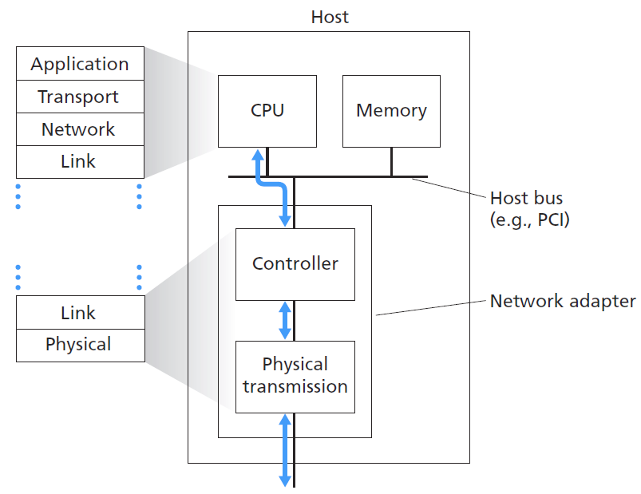
适配器组成
总线接口：负责与父节点通信。
在适配器和父节点之间传输数据和控制信息。
链路接口：负责实现链路层协议。
将数据报成帧（发送）、
解帧获得数据报（接收），
并提供差错检测、随机访问
和其他链路层功能。
包含传输和接收电路。
网卡速率：10Mbps、
100Mbps、10/100M自适应。

Slide 16

6.2 差错检测和纠错技术
比特级差错检测和纠错
对一个节点发送到一个相邻节点的帧，检测是否出现比特差错，并纠正。
相关技术很多。
差错检测和纠错的过程
EDC = Error Detection and Correction
bits (redundancy)
D = 数据（可能包含头部）

Slide 17
发送节点
将数据 D 附加若干差错检测和纠错位 EDC，一起发送到链路。
数据 D 包括网络层传来的数据报，以及链路级寻址信息、序列号和其他字段
保护范围包括数据D的所有字段。
接收节点
接收比特序列 D' 和 EDC'
若发生传输比特错误 (0->1, 1->0)，D' 和 EDC' 可能与发送的 D 和 EDC 不同
接收方根据 D' 和 EDC'，判断D' 是否和初始的 D 相同(D的传输是否正确)。
正确：解封取出数据报，交给网络层；
出错：差错处理。

Slide 18
说明：
差错检测和纠正技术不能保证接收方检测到所有的比特差错，即可能出现未检测到的比特差错，而接收方并未发现。
选择一个合适的差错检测方案使未检测到的情况发生的概率很小。
差错检测和纠错技术越好，越复杂，开销更大。

Slide 19
6.2 差错检测和纠正技术
奇偶校验：最基本的方法。
检验和方法：常用于运输层。
循环冗余检测：常用于链路层。
6.2.1 奇偶校验
6.2.2 检验和方法
6.2.3 循环冗余检测

Slide 20
1、一比特奇偶校验
发送方：
在要发送的信息D（d位）后面附加一个奇偶校验位
使“1”的个数是奇数（奇校验）或偶数（偶校验）
一起传输发送（d+1位）。
偶校验
0111000110101011
1
d位数据
校验位
接收方：
检测收到的信息（d+1位）中“1”的个数。
偶校验：发现奇数个“1”，至少有一个比特发生差错（奇数个比特差错）。
奇校验：发现偶数个 “1”，至少有一个比特发生差错。

Slide 21
特点
可以查出任意奇数个错误，但不能发现偶数个错误。
若比特差错概率很小，差错独立发生，一比特奇偶校验可满足要求。
若差错集中一起“突发”（突发差错），一帧中未检测到的差错的概率达到50%。

Slide 22
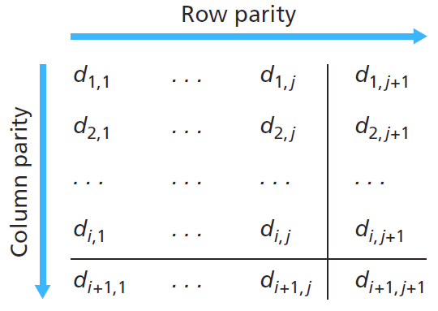
2、二维奇偶校验
基本思想：
将要传信息D（d比特）划分为i 行j 列（ i 个组，每组j位）；
对每行和每列分别计算奇偶值；
结果的i+j+1个奇偶比特构成了帧的差错检测比特。
i行
j 列

Slide 23
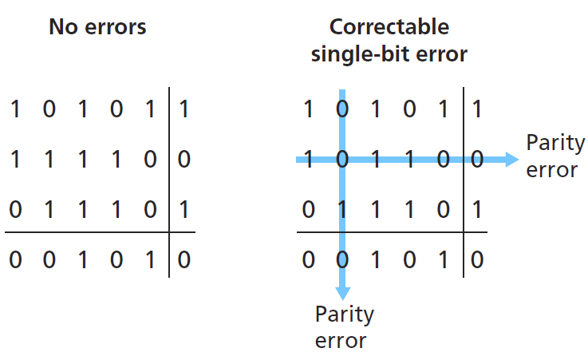
例
要发送的数据比特10101 11110 01110，
划分3组，每组5个比特。进行行、列偶校验
特点：
可以检测并纠正单个比特差错（数据或校验位中）。
能够检测(但不能纠正)分组中任意两个比特的差错。
行、列确定
接收方可以检测并纠正差错的能力称为前向差错纠正FEC。
可与ARQ技术一起应用，接收方立即纠正差错，减少发送方重发的次数。
降低分组传输的往返传播时延，适用于实时网络应用。

Slide 24
6.2.2 检验和方法
把要发送的 d 位数据看成是一个 k 位整数的序列，将这些 k 位整数加起来，得到的和作为差错检测比特。
TCP和UDP协议：对所有字段(包括首部和数据字段)都计算因特网检验和。
有些协议：对首部计算一个检验和，对整个分组计算另一个检验和。

Slide 25
因特网检验和
发送方：
将数据的每两个字节当作一个16位的整数，可分成若干整数；
将所有16 位的整数求和；
对得到的和逐位取反，作为检查和，放在报文段首部，一起发送。
接收方：
对接收到的信息 (包括检查和)按与发送方相同的方法求和。
全“1”：收到的数据无差错；
其中有“0”：收到的数据出现差错。
或者核对计算的检查和是否等于检查和字段的值。

Slide 26
例子
注意
  当数字作加法时，最高位的进位要回加到结果中。
例，有三个16 比特的字：
0 1 1 0 0 1 1 0 0 1 1 0 0 0 0 0
0 1 0 1 0 1 0 1 0 1 0 1 0 1 0 1
1 0 0 0 1 1 1 1 0 0 0 0 1 1 0 0
1 0 1 0 0 1 0 1 0 1 1 0 0 0 0 0 1
0 1 0 0 1 0 1 0 1 1 0 0 0 0 1 0
回卷
和
检验和（取反）
1 0 1 1 0 1 0 1 0 0 1 1 1 1 0 1
无差错，和为：
1 1 1 1 1 1 1 1 1 1 1 1 1 1 1 1
Notes:
Kurose and Ross forgot to say anything about wrapping the carry and adding it to low order bit

Slide 27
检验和特点：
分组开销小：检验和位数比较少；
差错检测能力弱：
适用于运输层（差错检测用软件实现，检查和方法简单、快速）。
链路层的差错检测由适配器中专用的硬件实现，采用更强的CRC方法。

Slide 28
6.2.3 循环冗余检测
比如：10111 → x⁴+x²+x+1
计算机网络中广泛采用。
循环冗余检测CRC (cyclic redundancy check)编码：
即多项式编码，把要发送的比特串看作为系数是0或1的一个多项式，对比特串的操作看作为多项式运算。
基本思想：
设发送节点要把数据D（d 比特）发送给接收节点。
发送方和接收方先共同选定一个生成多项式 G（r+1比特），最高有效位 (最左边)是1。

Slide 29
基本思想
发送方：
计算出一个 r位 附加比特 R，添加到 D 的后面产生DR（d+r 比特）
DR 能被 G 模 2 运算整除，一起发送。
接收方：用 G 去除接收到的 DR（d+r 比特）
余数非0：传输发生差错；
余数为0：传输正确，去掉尾部 r 位，得所需数据 D。
DR（d + r 位）
D : 要发送的数据（d 位）
R : CRC校验（r 位）
比特模式
D * 2^{r} XOR R 数学公式

Slide 30
模2运算：
加法不进位，减法不借位，即操作数的按位异或 (XOR)
例
1011 XOR 0101=1110 ； 1011-0101=1110
1001 XOR 1101=0100 ； 1001-1101=0100
乘法和除法与二进制运算类似，其中加法或减法没有进位或借位。
乘以 2^{r}，即比特模式左移 r 个位置。
D×2^{r} XOR R = D00…00 XOR R
= DR (d+r 比特)

Slide 31
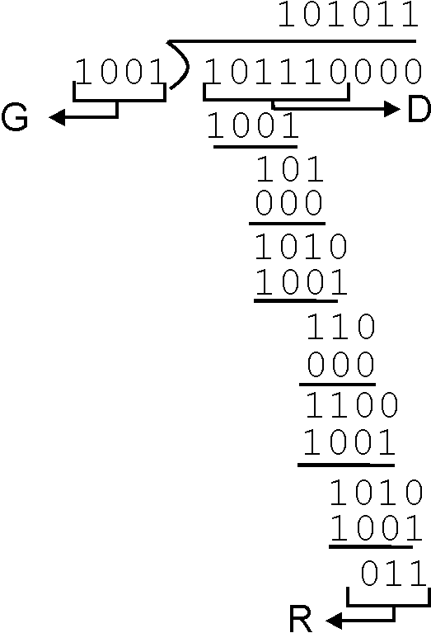
计算R（CRC比特）
r+1位
DR 能被 G 模 2 运算整除：即
D×2^{r} XOR R = nG
等价的等式两边都用 R 异或，得到
D×2^{r} = nG XOR R
即用 G 来除D×2^{r}，余数值刚好为 R。
R的计算：将数据 D 后面添加 r 个0，除以给定的生成多项式 G，所得余数即为R（r位）。
设 D = 101110，d = 6，G = 1001，r = 3
D后添加3个0
3位
D.2^{r}
G
R = remainder[ ]
实际传输的数据形式是： 101110011

Slide 32
生成多项式 G 的选择：
有8、12、16和32 比特生成多项式 G。
8 比特的CRC用于保护ATM信元首部；
32 比特的标准CRC-32用于链路级协议：
GCRC-32 = 100000100110000010001110110110111
CRC特点：
能检测小于 r+1 位的突发差错、任何奇数个差错。

Slide 33
6.3 多（址）路访问链路和协议
两种网络链路：
点对点链路（point-to-point link）：链路两端各一个节点。一个发送和一个接收。
如，点对点协议PPP（point-to-point protocol）。
广播链路： 多个节点连接到一个共享的广播信道。
广播：任何一个节点传输一帧时，信号在信道上广播，其他节点都可以收到一个拷贝。
常用于局域网LAN中，如以太网和无线局域网。
本节主要学习广播链路的信道共享技术。

Slide 34



广播信道要解决的问题
传统的广播电视：是单向的广播，一个固定的节点向许多接收节点发送。
计算机网络：广播信道上的节点都能够发送和接收。
好比许多人聚集在一起交谈（空气是广播媒体）。解决“谁在什么时候获得说话权力”(向信道发送)。
多路访问问题：如何协调多个发送和接收节点对共享广播信道的访问。相关技术是多路访问协议(multiple access protocol)
。
shared wire (e.g.,
cabled Ethernet)
shared RF
(e.g., 802.11 WiFi)
shared RF
(satellite)
humans at a
cocktail party
(shared air, acoustical)

Slide 35
多路访问协议（Multiple access protocols）
目的：协调多个节点在共享广播信道上的传输。
避免多个节点同时使用信道，发生冲突（碰撞），产生互相干扰。
冲突（collide）：两个以上的节点同时传输帧，使接收方收不到正确的帧（所有冲突的帧都受损丢失）。
造成广播信道时间的浪费。
多路访问协议可用于许多不同的网络环境，如有线和无线局域网、卫星网等。

Slide 36
多路访问协议类型（三类）
信道划分协议
  把信道划分为小“片” (时隙)
  给节点分配专用的小“片”
随机访问协议
  不划分信道，允许冲突
  能从冲突中“恢复”
轮流协议
  通过轮流访问信道避免冲突，要发送的节点越多轮流时间越长

Slide 37
多路访问协议的理想特性
设广播信道的速率为R b/s
只有一个节点发送数据时：该节点的吞吐量为R b/s
有M个节点发送数据时：每个节点吞吐量为R /M b/s；
协议是分散的：不需要主节点协调传输
协议是简单的：实现方便、价格适中。
6.3.1 信道划分协议
6.3.2 随机接入协议
6.3.3 轮流协议
6.3.4 局域网

Slide 38
6.3.1 信道划分协议
主要有TDM、FDM、CDMA三种。
设信道支持 N 个节点，传输速率是 R b/s。
时分多路复用 (TDM)：
将时间划分为时间帧，每个时间帧再划分为N个时隙（长度保证发送一个分组），分别分配给N个节点。
每个节点只在固定分配的时隙中传输。
例：6个站点的LAN, 时隙1、3、4 有分组, 时隙2、5、6 空闲
6-slot
frame
6-slot
frame
1
3
4
1
3
4
TDM特点：
避免冲突、公平：每个节点专用速率R/N b/s。
节点速率有限：R/N b/s；
效率不高：节点必须等待它的传输时隙。

Slide 39
频分多路复用 (FDM)：
将总信道带宽R b/s划分为N个较小信道（频段，带宽为R/N），分别分配给N个节点。
例： 6个站点的LAN, 频带1、3、4 有分组, 频带2、5、6 空闲
time
frequency bands
FDM cable
特点：与TDM类似。
避免冲突、公平：N个节点公平划分带宽；
节点带宽有限、效率不高：节点带宽为R/N。

Slide 40
码分多址CDMA (code division multiple access)
基本思想：
给每个节点分配一个不同的代码（CDMA代码，码片序列）；
每个节点用惟一的代码对要发送的数据进行编码；
不同节点可以同时发送，并正确到达接收方（不会互相干扰）。
最初：用于军事通信，抗干扰能力强；
目前：用于移动通信、无线多路访问信道等。

Slide 41
6.3.2 随机接入协议
基本思想：
发送节点以信道全部速率（R b/s）发送；
发生冲突时，冲突的每个节点分别等待一个随机时间，再重发，直到帧(分组)发送成功。
典型随机访问协议：
时隙 ALOHA协议
ALOHA协议
载波监听多路访问 CSMA 协议
带冲突检测载波监听多路访问 CSMA/CD
冲突避免载波监听多路访问 CSMA/CA

Slide 42
ALOHA
ALOHA：夏威夷大学研制的一个无线电广播通信网（20世纪70年代初）。
采用星型拓扑结构，使地理上分散的用户通过无线电来使用中心主机。
中心主机通过下行信道向二级主机广播分组；
二级主机通过上行信道向中心主机发送分组（可能会冲突，无线电信道是一个公用信道）。
有若干种形式：
时隙ALOHA
纯ALOHA
中心

Slide 43
1、时隙ALOHA
假设：
所有的帧长L 比特；
时间被划分为若干等长的时隙（长度为一帧的传输时间L/R s）；
节点只在时隙的开始点传输帧；
所有节点同步传输，知道时隙什么时候开始；
如果一个时隙有多个节点同时传送，所有节点都能检测到冲突

Slide 44
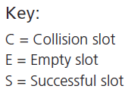
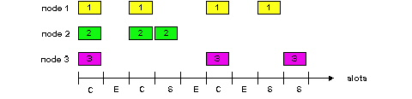
时隙ALOHA操作过程：
当节点有新的帧要发送，需等到下一个时隙开始，才传输整个帧。
无冲突：节点成功传输帧。
有冲突：节点检测到冲突后，以概率p在后续的每一个时隙重传该帧，直到成功。
重传

Slide 45
时隙ALOHA
特点：
当只有一个活动节点（有帧要发送） 时，以全速R连续传输。
分散的：每个节点检测冲突并独立决定何时重传；
发送控制简单；
有多个活动节点时效率低。
效率:
当有许多活动节点时，在发送的许多帧中，成功时隙的份额。
最低效率：没有任何访问控制，每个节点都在冲突之后立即重传，效率为零。

Slide 46
效率计算
有三种可能时隙：
冲突时隙C：出现帧冲突，被“浪费”。
空闲时隙E：所有活动节点停止传输，被“浪费”。
成功时隙S：只有一个节点在传输的时隙。

Slide 47
时隙ALOHA的效率计算
假设：有 N 个节点；每个节点都有一帧（新帧或重传帧）要发送，试图在每个时隙以概率 p 传输。
成功时隙的概率：只有一个节点传输而其他 N-1 个节点不传输的概率。
若一个节点传输的概率是 p，剩余的节点不传输的概率是 (1-p)^{N-1}。
一个给定的节点成功传送的概率是 p(1-p)^{N-1}
N个节点中，任意节点成功传送的概率： N p(1-p)^{N-1}
取极限后，最大效率为：1/e = 0.37。
即当许多节点都有很多帧要传输时，最多只有37%的时隙在成功传输， 信道有效的传输速率是0.37R b/s。
类似分析得出：37%的时隙空，26%的时隙有冲突。

Slide 48
2、纯ALOHA
ALOHA的最初形式。是一个非时隙、完全分散的协议。
工作过程：
节点有帧要发，就立即传输。
如果与其他帧产生冲突，在该冲突帧传完之后
⬥ 以概率 p 立即重传该帧；
⬥ 或等待一个帧的传输时间，再以概率 p 传输该帧，或者以概率 1-p 等待另一个帧的时间。

Slide 49

纯ALOHA最大效率：
假设：
帧传输时间为一个时间单元。
任何给定时间，一个节点传输一帧的概率是p。
节点 i 在时间 t₀ 开始传输帧，如图所示。
结果：在 t₀ 发送的帧会和在 [t₀-1,t₀+1]的发送的其它帧冲突
与 i 帧结束部分重叠
与 i 帧开始部分重叠

Slide 50
保证帧成功传输：
在时间间隔 [t₀ -1，t₀] 中，不能有其他节点开始传输。
其他节点没有开始传输的概率是 (1-p)^{N-1}
当节点 I 传输时，在时间间隔 [t₀ ，t₀+1] 中，其他节点不能开始传输。
其他节点没有开始传输的概率是 (1-p)^{N-1}。

Slide 51
纯ALOHA效率
P(给定节点成功传送) = P(节点传送) ·
P(没有其他节点在[t₀-1,t₀]内传送) ·
P(没有其他节点在[t₀,t₀ +1]内传送)
= p . (1-p)^{N-1 .} (1-p)^{N-1}
= p . (1-p)^{2(N-1)}
取极限为 1/(2e) = 0.18。只有时隙ALOHA协议的一半。
ALOHA协议特点：
每个节点的传输与广播信道上其他节点的活动是相互独立的。
一个节点开始传输时并不知道是否有其他节点正在传输；
发生冲突时不会停止传输。
效率不高。

Slide 52
3、CSMA（载波侦听多路访问）
增加两个规则。
载波侦听CS：某个节点在发送之前，先监听信道。
信道忙：有其他节点正往信道发送帧，该节点随机等待（回退）一段时间，然后再侦听信道。
信道空：该节点开始传输帧。
冲突检测 CD：边发送边监听，即节点在传输同时侦听信道。
如果检测到有其他节点正在传输帧，发生冲突，立即停止传输，并用某种方法来决定何时再重新传输。
人类类比: 不要打断他人说话!
两种相应的协议：
载波侦听多路访问 CSMA（carrier sense multiple access）
带冲突检测的载波侦听多路访问CSMA/CD(CSMA with collision detection)

Slide 53
CSMA
只增加“载波侦听”规则。也叫“先听后讲”LBT（listen before talk）。
基本原理： 传送前侦听
信道闲：传送整个帧
信道忙：延迟传送
特点：
发前监听，可减少冲突。
由于传播时延的存在，仍有可能出现冲突，并造成信道浪费。

Slide 54

CSMA冲突
节点的空间分布
一个广播总线连接4个节点(A、B、C、D)传输的时空图。
时间 t₀：节点B侦听到信道空，开始传输帧，沿着媒体传播比特。
时间 t₁（t₁> t₀）：节点D有帧要发送。B的传输信号未到D，D检测到信道空，开始传输。
很快，B的传输开始在D节点干扰D的传输（冲突）
端到端信道传播时延：信号从一个节点到另一个节点所花费的传播时间。
传播时延越长，节点不能侦听到另一个节点已经开始传输的可能性越大。

Slide 55
带来问题：信道浪费
节点没有进行冲突检测，既使发生了冲突，节点仍继续传输它们的帧。
但该帧已经被破坏、是无用的帧，信道传输时间被浪费。
注意：
距离与传播时延对碰撞概率的影响。

Slide 56
带冲突检测的CSMA(CSMA/CD)：
增加“载波侦听”和“冲突检测”两个规则。“边说边听”LWT（listen while talk）。
基本原理： 传送前侦听
信道忙：延迟传送
信道闲：传送整个帧
发送同时进行冲突检测：一旦检测到冲突就立即停止传输， 尽快重发。
目的：缩短无效传送时间，提高信道的利用率。

Slide 57

例 (CSMA/CD)
两个节点B、D在检测到冲突之后很短的时间内都放弃传输。
以太网即采用CSMA/CD协议
  在一个短时间内检测冲突
  放弃冲突传送，减少带宽浪费
冲突检测:
  在有线LANs中容易：测量信号强度，比较传送和接收信号
  在无线LANs中困难: 传输中接收者可能关闭
人类行为: 有礼貌的会谈，“边说边听”
检测到冲突
放弃传输

Slide 58
CSMA/CD:以太网的多路访问协议
相应标准为IEEE802.3。
机制：
未使用时隙：适配器可以在任何时刻开始传输；
使用载波侦听：当适配器侦听到有其他的适配器在传输，就不会传输帧；
使用冲突检测：当检测到其他适配器也在传输帧，就中止传输；
重传：冲突后，等待一个随机时间（小于传输一帧的时间），再重传。
说明：
侦听和冲突检测，由以太网适配器通过测量传输前和传输过程中的电压等级来进行。
各适配器独立运行CSMA/CD协议，不需和其他适配器进行协调。

Slide 59
CSMA/CD协议工作流程
（1）封装成帧：
发送适配器从父节点获得一个网络层数据报，封装成以太网帧，放到缓冲区中；
（2）适配器侦听信道：
空闲：即在96比特时间内（帧间最小间隔9.6μs），没有信号从信道进入，开始传输该帧；
忙：等待，直至侦听不到信号 (加上96 比特时间)，开始传输该帧。
（3）无冲突成功传输：
整个帧传输期间未检测到其他适配器的信号，该帧传输成功。
（4）有冲突停止传输：
传输时检测到其他适配器的信号，就停止传输帧，并传输一个48 比特的拥塞信号。
（5）等待随机时间再侦听：
传输拥塞信号后，适配器进入指数回退阶段，等待一段时间，并返回到第2步。

Slide 60
拥塞信号作用：
强化冲突信号，使所有其他的传输适配器都知道发生冲突。
如：
A开始传输一帧，在信号到达B之前，B开始传输。
B很快发现冲突，并中止传输（只传输少数比特）。
几个比特传播到A，不足以使A检测到冲突。
为确保A检测到冲突，B需要传输48 比特拥塞信号。
A
B

Slide 61
CSMA/CD 指数后退算法
基本后退时间：以 512 比特时间为单位；
第 n 次冲突后退让时间：K × 512 比特时间
K与冲突次数 n 有关， n < 10时，K∈{ 0, 1, 2, 3, 4, …, 2^{n}-1}之间的一个随机整数；n ≥ 10， K∈{ 0, 1, 2, 3, 4, …, 2¹⁰-1} 。
⬥ 第一次冲突：n = 1，K 从{0、1}中选择；
若 K=0，传完拥塞信号后，立刻跳到第2步。
K=1，在返回到第2步之前要等待1×512 比特时间。
⬥ 第二次冲突：n = 2，K 从{0、1、2、3}中选择；

Slide 62
⬥ 第三次冲突：n = 3，K从{0、1、2、3、4、5、6、7}中选择；
……
⬥ 第十次冲突：n = 10，K从{0、1、2、…、1023}中选择
选择 K 的集合长度随着冲突的数量呈指数增长(直到 n = 10)
• 冲突次数小于10：
随机等待时间单位数随冲突次数的增加而增加。
• 冲突次数达10次后：
随机等待的最大时间单位数固定为1023。
当重发若干次（16次）仍不能成功时，则丢弃该帧，并向高层报告。
例：
设有一个10Mb/s以太网。
一比特时间（传输单个比特所需的时间）是 1/(10 * 10⁶) = 0.1μs。
512比特时间是51.2μs。
第n次冲突后退让时间： K × 51.2μs 。

Slide 63
说明：
限制任意两个节点之间的距离：
确保当一个适配器选择了比其他冲突的适配器都要低的K值时，能够成功传输，而不会遇到新的冲突。
采用指数回退等待，减少冲突。
适配器每传输一个帧，都要运行CSMA/CD算法。
适配器发送新帧时，不考虑最近发生的任何冲突：
当发生冲突的适配器处于指数回退状态时，冲突外的适配器有可能成功的传输一个新帧。

Slide 64
近似公式：
以太网CSMA/CD效率
当许多活动节点有大量的帧要发送时，帧在信道中无冲突传输的时间所占份额。
当只有一个节点有一个帧要发送时，该节点能够以最大速率（全速）传输。
如果很多节点都有帧要发送，信道的有效传输速率可能小的多。
t_{prop}：信号在任意两个适配器之间传播所需的最大时间
t_{trans}：传输一个最大长度的以太网帧的时间。
最大长度的帧是1518 字节，最小长度的帧是64 字节 (不包括前同步码)。
对10Mb/s的以太网，约为1.2ms。
当 t_{prop} 接近0时：效率接近1。即如果传播时延是0，冲突节点将立即中止而不会浪费信道。
当 t_{trans} 变得很大时：效率也接近于1。
即若一个帧夺取了信道，将占有信道很长时间，信道在大多数时间都会有效地工作。
1518 × 8 / 10M

Slide 65
6.3.3 轮流协议（Taking-Turns Protocols）
多路访问协议理想特性：
只有一个节点活动时，吞吐量 R b/ s；
有 M 个节点活动时，吞吐量 R/M b/ s。
ALOHA和CSMA协议有第一个特性，但没有第二个特性。
1、轮询协议
2、令牌传递协议

Slide 66
1、轮询协议 (polling protocol)
指定一个主节点，以循环的方式轮询每个节点。并告诉节点能够传输的最大帧数。
轮询顺序： 1 → 2 → …… → n
主节点通过观察信道上是否有信号来判断节点何时完成了帧的发送，再询问下一节点。
data
1
2
……
n
poll
数据帧
master
主节点
轮询帧
data
特点：
消除冲突和空时隙，效率高。
有轮询时延：活动节点不能立即传输帧，等待被轮询；
如果主节点失效，整个信道都不能用。
slaves

Slide 67
2、令牌传递协议 (token-passing protocol)
没有主节点。
设置一个令牌(token，小的专用帧)；
令牌以固定顺序循环传递，给节点传输机会。
如：1 → 2 → …… → n
节点收到令牌：
有帧要发送，传输，传完后将令牌转发
到下一节点；
⬥ 否则，直接将令牌转发到下一节点。
T
(nothing
to send)
T
特点：
令牌传递是分散的，效率高。
一个节点的失效会使整个信道崩溃。
一个节点忘记释放令牌，必须恢复令牌到环中。
相应协议标准：IEEE802.5 令牌环。
data

Slide 68
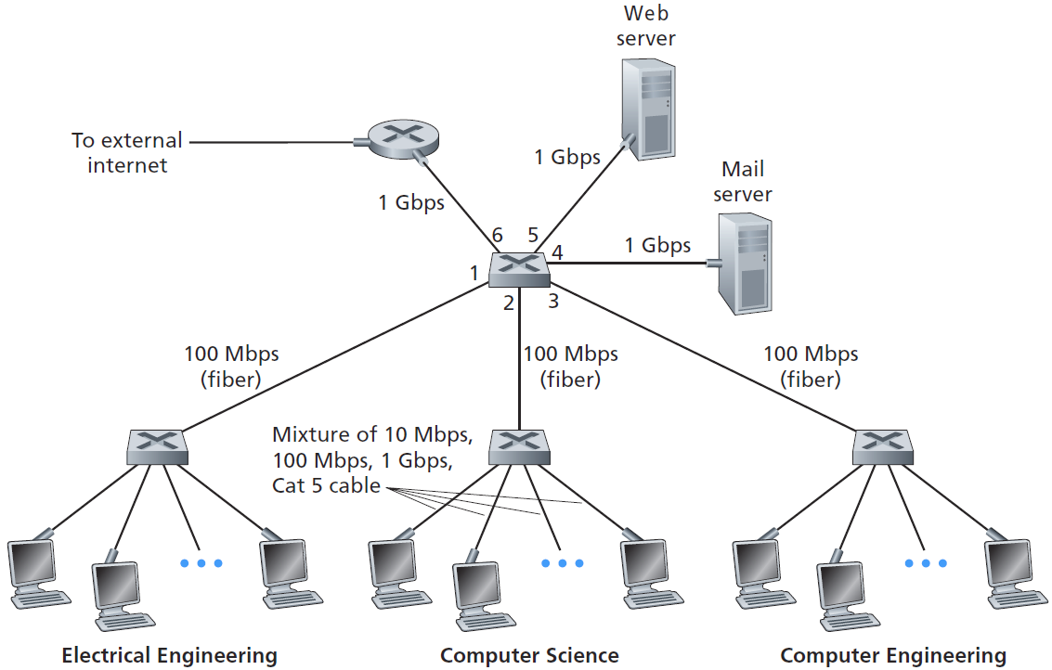
6.4 交换局域网
Notes:
我们从本课程的一开始，介绍了因特网中的两类重要的设备，是哪两类呢？。。。那么路由器工作在第几层？交换机工作在第几层？路由器的主要作用是？两个异构网络的互联。交换机的主要作用是？扩展局域网。
本节开始我们就介绍工程上局域网的特点。那么这种类似的图我们都比较熟悉。。。里面包含了因特网两类主要的设备。。。以及多种链路。我们这节开始的着眼点呢将是一个一个部门。
LAN：这显然是一个地理范围较小的计算机网络。计算机网络的一个分支。
它的特点：
地理范围小：几公里，如一栋楼，一所大学。
使用多路访问协议：如CSMA/CD。
数据传输速率R高：10Mb/s、100Mb/s、1Gb/s、10 Gb/s
单位拥有，且地理范围和站点数目均有限。
其拓扑结构为什么型？星型。还有总线型、环形。
前面我们介绍了因特网数据链路层的一些特性及协议。后面呢我们就从工程的角度介绍链路层是如何实现的。

Slide 69
6.4.1 链路层寻址和ARP
每个节点有网络层地址和链路层地址。
网络层地址： 节点在互连网络中分配的一个唯一地址（IP地址）。用于把分组送到目的IP网络。长度为32比特（IPv4）。包括两部分：
网络号：指明主机所在物理网络的编号。
主机号：主机在物理网络中的编号。
链路层地址：MAC地址。
用于把数据帧从一个节点传送到另一个节点(同一网络中)。
Notes:
我们这里指的（数据）链路层实际是指该层中的媒体接入/访问控制子层。MAC地址就是媒体接入控制地址。
1、扩展一下
以太网的两个标准
（1）DIX Ethernet V2 是世界上第一个局域网产品（以太网）的规约。
（2）IEEE 的 802.3 标准。
DIX Ethernet V2 标准与 IEEE 的 802.3 标准只有很小的差别，因此可以将 802.3 局域网简称为“以太网”。
严格说来，“以太网”应当是指符合 DIX Ethernet V2 标准的局域网 。
数据链路层的两个子层：
1、为了使数据链路层能更好地适应多种局域网标准，802 委员会就将局域网的数据链路层拆成两个子层：
逻辑链路控制 LLC (Logical Link Control)子层
媒体接入控制 MAC (Medium Access Control)子层。
2、与接入到传输媒体有关的内容都放在 MAC子层，而 LLC 子层则与传输媒体无关，不管采用何种协议的局域网对 LLC 子层来说都是透明的。
局域网对LLC子层是透明的：
画图展示！
以后一般不考虑 LLC 子层：
由于 TCP/IP 体系经常使用的局域网是 DIX Ethernet V2 而不是 802.3 标准中的几种局域网，因此现在 802 委员会制定的逻辑链路控制子层 LLC（即 802.2 标准）的作用已经不大了。
很多厂商生产的适配器上就仅装有 MAC 协议而没有 LLC 协议。

Slide 70
MAC地址
MAC地址（LAN地址、物理地址）：
是节点“网卡”本身所带的地址（惟一）。
MAC地址长度通常为6 字节，共 2⁴⁸ 个。
6字节地址用16进制表示，每个字节表示为一对16进制数
“网卡”的MAC地址是永久的（生产时固化在其ROM里）。
  e.g.: 1A-2F-BB-76-09-AD

Slide 71

MAC 地址
LAN上的每一个适配器都有唯一的LAN地址。
1A-2F-BB-76-09-AD
LAN
(wired or
wireless)
adapter
71-65-F7-2B-08-53
58-23-D7-FA-20-B0
0C-C4-11-6F-E3-98
Notes:
事实上，不是主机或路由器具有链路层地址，而是它们的适配器（即网络接口）具有链路层地址。因此，具有多个网络接口的主机或路由器将具有与之相关联的多个链路层地址，就像它也具有与之相关联的多个IP地址一样。
然而，需要注意到链路层交换机并不具有与它们的接口（与主机和路由器连接的接口）相关联的链路层地址。这是因为链路层交换机的任务是在主机与路由器之间承载数据报；交换机透明地执行该项任务，就是说，主机或路由器不必明确地将帧寻址到期间的交换机。

Slide 72
MAC地址分配
由专门机构IEEE管理物理地址空间。
负责分配六个字节中的前三个字节（高24位，地址块）。
MAC 地址是平面结构：带有同一网卡的节点，在任何网络中都有同样的MAC地址。
IP地址具有层次结构：当节点移动到不同网络时，节点的IP地址发生改变。
字节
1 | 2 | 3 | 4 | 5 | 6
向IEEE购买
厂家自行分配

Slide 73
MAC地址识别
广播信道LAN中，一个节点发送的帧，在信道上广播传输，其他节点都可能收到该帧。大多数情况，一个节点只向某个特定的节点发送，由“网卡”负责MAC 地址的封装和识别。
发送适配器：将目的MAC地址封装到帧中，并发送。所有其他适配器都会收到这个帧。
接收适配器：检查帧的目的MAC地址是否与自己MAC地址相匹配：
  匹配：接收该帧，取出数据报，并传递给上层。需要中断“父节点”。
  不匹配：丢弃该帧。
特殊帧：
广播帧：发送给所有节点的帧。
MAC广播地址：全1地址。如以太网和令牌传递LAN，其广播地址是48个连续的1组成的字符串，即：FF-FF-FF-FF-FF-FF

Slide 74

节点的3种不同地址表示
应用层的主机名、网络层的IP地址、链路层的MAC地址
实际在链路上传输时，根据MAC地址，确定相应的节点
地址之间如何进行转换：
主机名 → IP地址 → MAC地址
DNS域名系统：将主机名解析到IP地址。
DNS为在因特网中任何地方的主机解析主机名。
ARP地址解析协议：将IP地址解析到MAC地址。
ARP只为在同一个LAN上的节点解析IP地址。
137.196.7.78
1A-2F-BB-76-09-AD
137.196.7.23
137.196.7.14
LAN
71-65-F7-2B-08-53
58-23-D7-FA-20-B0
0C-C4-11-6F-E3-98
137.196.7.88
Notes:
问题讨论：既然主机和路由器有了网络层地址 IP 地址，为什么还需要链路层地址 MAC 地址？
1、局域网是为任意网络协议而设计的，而不只是用于 IP 和因特网。如果适配器被指派 IP 地址而不是“中性的”MAC地址的话，则适配器将不能方便地支持其他网络层协议（如 IPX、DECnet、AppleTalk等）；
2、如果适配器使用网络层地址而不是MAC地址，网络层地址必须存储在适配器的RAM中，并且在每次适配器移动或加电时要重新配置。
3、如果适配器不使用任何地址，让每个适配器将它收到的每帧数据（通常是IP数据报）沿协议栈向上传递，然后网络层能够核对网络地址是否匹配。这会带来一个问题，主机将被局域网上发送的每个帧中断，包括目的地是在相同广播局域网的其他结点的帧中断。这导致效率低下。

Slide 75
ARP协议
ARP（Address Resolution Protocol）地址解析协议
  负责完成逻辑地址向物理地址的动态映射，将32位逻辑地址（IP地址）转化为48位物理地址（MAC地址）。
ARP表：LAN上的每一个主机或路由器都有一个表（ARP缓存）
  IP <-> MAC地址映射：< IP address; MAC address; TTL>
  TTL (Time To Live): 地址映射失效时间（典型值 20 min）
32bit IP地址
ICMP
IGMP
IP
网络层
ARP
RARP
ARP
RARP
48bit MAC地址
ARP和RARP在TCP/IP协议族中的位置
Notes:
ARP通过一个查找表（ARP缓存）来执行这种转换。
当在ARP缓存中没有找到地址时，则向网络发送一个广播请求。网络上的所有主机和路由器都接收和处理这个ARP请求，但是只有是广播请求IP地址的主机或路由器 ，发回一个ARP应答分组，应答中包含它的IP地址和物理地址，并保存在请求主机的ARP缓存中。其它主机或路由器都丢弃此分组。
目前，RARP协议逐渐被BOOTP和DHCP协议取代。

Slide 76
ARP分组

Slide 77
ARP解析实例
位于同一子网内的主机地址解析。

Slide 78

寻址：路由到其他的LAN
计划: 发送数据报从 A 到 B 经路由器 R
  关注寻址： IP (datagram)、MAC layer (frame)
  假设 A 知道 B 的 IP 地址
  假设 A 知道第一跳路由器 R 的 IP 地址
  假设 A 知道路由器 R 的 MAC 地址
A
B
R
111.111.111.111
222.222.222.222
74-29-9C-E8-FF-55
49-BD-D2-C7-56-2A
222.222.222.220
1A-23-F9-CD-06-9B
111.111.111.112
111.111.111.110
222.222.222.221
CC-49-DE-D0-AB-7D
E6-E9-00-17-BB-4B
88-B2-2F-54-1A-0F

Slide 79
寻址：路由到其他的LAN
A 以 IP 源地址为 A、目的地址为 B 创建 IP 数据报
A 以 R 的 MAC 地址作为目的地址创建链路层帧，帧包含 A 到 B 的 IP 数据报
MAC src: 74-29-9C-E8-FF-55
MAC dest: E6-E9-00-17-BB-4B
IP
Eth
Phy
IP src: 111.111.111.111
IP dest: 222.222.222.222
A
B
R
111.111.111.111
222.222.222.222
74-29-9C-E8-FF-55
49-BD-D2-C7-56-2A
222.222.222.220
1A-23-F9-CD-06-9B
111.111.111.112
111.111.111.110
222.222.222.221
CC-49-DE-D0-AB-7D
E6-E9-00-17-BB-4B
88-B2-2F-54-1A-0F

Slide 80
寻址：路由到其他的LAN
帧从 A 发送到 R
帧在 R 被接收，数据报发送到 IP层
MAC src: 74-29-9C-E8-FF-55
MAC dest: E6-E9-00-17-BB-4B
IP src: 111.111.111.111
IP dest: 222.222.222.222
IP
Eth
Phy
IP src: 111.111.111.111
IP dest: 222.222.222.222
IP
Eth
Phy
A
B
R
111.111.111.111
222.222.222.222
74-29-9C-E8-FF-55
49-BD-D2-C7-56-2A
222.222.222.220
1A-23-F9-CD-06-9B
111.111.111.112
111.111.111.110
222.222.222.221
CC-49-DE-D0-AB-7D
E6-E9-00-17-BB-4B
88-B2-2F-54-1A-0F

Slide 81
寻址：路由到其他的LAN
路由器 R 以源主机为 A，目的主机为 B 转发数据报
路由器 R 以 B 的 MAC 地址为目的地址创建链路层帧，该帧包含 A 到 B 的 IP 数据报
MAC src: 1A-23-F9-CD-06-9B
MAC dest: 49-BD-D2-C7-56-2A
IP
Eth
Phy
IP
Eth
Phy
IP src: 111.111.111.111
IP dest: 222.222.222.222
A
B
R
111.111.111.111
222.222.222.222
74-29-9C-E8-FF-55
49-BD-D2-C7-56-2A
222.222.222.220
1A-23-F9-CD-06-9B
111.111.111.112
111.111.111.110
222.222.222.221
CC-49-DE-D0-AB-7D
E6-E9-00-17-BB-4B
88-B2-2F-54-1A-0F

Slide 82
寻址：路由到其他的LAN
路由器 R 以源主机为 A，目的主机为 B 转发数据报
路由器 R 以 B 的 MAC 地址为目的地址创建链路层帧，该帧包含 A 到 B 的 IP 数据报
MAC src: 1A-23-F9-CD-06-9B
MAC dest: 49-BD-D2-C7-56-2A
IP
Eth
Phy
IP
Eth
Phy
IP src: 111.111.111.111
IP dest: 222.222.222.222
A
B
R
111.111.111.111
222.222.222.222
74-29-9C-E8-FF-55
49-BD-D2-C7-56-2A
222.222.222.220
1A-23-F9-CD-06-9B
111.111.111.112
111.111.111.110
222.222.222.221
CC-49-DE-D0-AB-7D
E6-E9-00-17-BB-4B
88-B2-2F-54-1A-0F

Slide 83
寻址：路由到其他的LAN
路由器 R 以源主机为 A，目的主机为 B 转发数据报
路由器 R 以 B 的 MAC 地址为目的地址创建链路层帧，该帧包含 A 到 B 的 IP 数据报
MAC src: 1A-23-F9-CD-06-9B
MAC dest: 49-BD-D2-C7-56-2A
IP src: 111.111.111.111
IP dest: 222.222.222.222
IP
Eth
Phy
A
B
R
111.111.111.111
222.222.222.222
74-29-9C-E8-FF-55
49-BD-D2-C7-56-2A
222.222.222.220
1A-23-F9-CD-06-9B
111.111.111.112
111.111.111.110
222.222.222.221
CC-49-DE-D0-AB-7D
E6-E9-00-17-BB-4B
88-B2-2F-54-1A-0F

Slide 84

6.4.2 以太网（Ethernet）
LAN技术：以太网、令牌环、FDDI和ATM等。
到目前为止，以太网最流行。以太网成功的原因：
是第一个广泛使用的高速LAN；
简单、便宜；
版本不断更新，数据速率更高、成本更低。
Bob Metcalfe的以太网草图
Notes:
1972年，施乐公司的Bob Metcalfe研制2.94Mbit/s网络，称作以太网，检测载波，先监听再发射。
1979年，DIX（Digital、Intel、Xerox）研制行业标准，10Mbit/s以太网，即Ethernet II。
1981年，IEEE Project802成立802.3 小组委员会，使10Mbit/s以太网成为国际标准。
1995年，IEEE批准了100Mbit/s以太网，称为快速以太网。

Slide 85

以太网常用拓扑结构
总线型：20世纪90年代中期前流行
  广播局域网
  所有结点都在同一个冲突域（结点互相冲突）
星型：目前广泛流行
  从集线器到交换机，交换机位于中心
  每个结点运行独立的以太网协议（结点互相不冲突）
switch
星型拓扑
（star）
总线型拓扑
（bus）

Slide 86
以太网的帧结构
发送方适配器将IP数据报（或其他网络层协议分组）封装成以太网帧，并传递到物理层。
常用的以太网 MAC 帧格式有两种标准 ：
  DIX Ethernet V2 标准
  IEEE 的 802.3 标准
最常用的 MAC 帧是以太网 V2 的格式。
字节 8 6 6 2 46～1500 4
前同步码 preamble | 目的地址 dest. address | 源地址 source address | 类型 type | 数据 data (payload) | FCS

Slide 87
以太网 MAC 帧格式
目的地址(6字节)：目的适配器的MAC 地址，如主机B的地址：BB-BB-BB-BB-BB-BB。
目的适配器只接收目的地址与其MAC地址匹配或广播地址的帧，并将数据字段的内容传递给网络层；否则，丢弃该帧。
IP 数据报
IP层
字节
6
6
2
46 ~ 1500
4
MAC 帧
目的地址
源地址
类型
数 据
FCS
MAC层
插入
8 字节
以太网 MAC 帧
物理层
7 字节
1 字节
…
10101010101010 101010101010 10101011
前同步码
帧开始
定界符

Slide 88
以太网 MAC 帧格式
源地址(6 字节)：发送适配器的 MAC地址。
如主机A的地址： AA-AA-AA-AA-AA-AA。
IP 数据报
IP层
字节
6
6
2
46 ~ 1500
4
MAC 帧
目的地址
源地址
类型
数 据
FCS
MAC层
8 字节
以太网 MAC 帧
物理层
7 字节
1 字节
…
10101010101010 101010101010 10101011
前同步码
帧开始
定界符

Slide 89
以太网 MAC 帧格式
类型字段用来标志上一层使用的是什么协议，
以便把收到的 MAC 帧的数据上交给上一层的这个协议。
IP 数据报
IP层
字节
6
6
2
46 ~ 1500
4
MAC 帧
目的地址
源地址
类型
数 据
FCS
MAC层
8 字节
以太网 MAC 帧
物理层
7 字节
1 字节
…
10101010101010 101010101010 10101011
前同步码
帧开始
定界符

Slide 90
以太网 MAC 帧格式
数据字段（MAC 客户数据字段）：携带网络层传来的IP数据报。
最大长度：1500字节，即最大传输单元MTU。
若IP数据报超过1500字节，必须将该数据报分段。
最小长度：46字节（64字节−18字节帧首部和尾部）。如果IP数据报小于46字节，必须填充为46字节。接收方网络层去除填充内容。
IP 数据报
IP层
字节
6
6
2
46 ~ 1500
4
MAC 帧
目的地址
源地址
类型
数 据
FCS
MAC层
8 字节
以太网 MAC 帧
物理层
7 字节
1 字节
…
10101010101010 101010101010 10101011
前同步码
帧开始
定界符
Notes:
这里数据字段最小 46字节 = 64 – 18，其中的64字节含义：
1、共享信道上发送数据帧的站至多经过时间 2τ （两倍的端到端往返时延）就可知道发送的数据帧是否遭受了碰撞。以太网的端到端往返时延 2τ 称为争用期，或碰撞窗口。
2、争用期的长度：以太网取 51.2 μs 为争用期的长度。对于 10 Mb/s 以太网，在争用期内可发送 512 bit，即 64 字节。以太网在发送数据时，若前 64 字节没有发生冲突，则后续的数据就不会发生冲突。
3、最短有效帧长：如果发生冲突，就一定是在发送的前 64 字节之内。由于一检测到冲突就立即中止发送，这时已经发送出去的数据一定小于 64 字节。以太网规定了最短有效帧长为 64 字节，凡长度小于 64 字节的帧都是由于冲突而异常中止的无效帧。

Slide 91
以太网 MAC 帧格式
帧检验序列 FCS (Frame Check Sequence)：在数据后面添加上的冗余码。
循环冗余检验 CRC 和帧检验序列 FCS并不等同。
CRC 是一种常用的检错方法，而 FCS 是添加在数据后面的冗余码。
FCS 可以用 CRC 这种方法得出，但 CRC 并非用来获得 FCS 的唯一方法。
IP 数据报
IP层
字节
6
6
2
46 ~ 1500
4
MAC 帧
目的地址
源地址
类型
数 据
FCS
MAC层
8 字节
以太网 MAC 帧
物理层
7 字节
1 字节
…
10101010101010 101010101010 10101011
前同步码
帧开始
定界符
Notes:
接收端对收到的每一帧进行 CRC 检验：
(1) 若得出的余数 R = 0，则判定这个帧没有差错，就接受(accept)。
(2) 若余数 R ≠ 0，则判定这个帧有差错，就丢弃。
但这种检测方法并不能确定究竟是哪一个或哪几个比特出现了差错。
只要经过严格的挑选，并使用位数足够多的除数 G，那么出现检测不到的差错的概率就很小很小。
应当注意：
仅用循环冗余检验 CRC 差错检测技术只能做到无差错接受(accept)。
“无差错接受”是指：“凡是接受的帧（即不包括丢弃的帧），我们都能以非常接近于 1 的概率认为这些帧在传输过程中没有产生差错”。
也就是说：“凡是接收端数据链路层接受的帧都没有传输差错”（有差错的帧就丢弃而不接受）。
要做到“可靠传输”（即发送什么就收到什么）就必须再加上确认和重传机制。
无效的 MAC 帧：
数据字段的长度与长度字段的值不一致；帧的长度不是整数个字节；用收到的帧检验序列 FCS 查出有差错；数据字段的长度不在 46 ~ 1500 字节之间；有效的 MAC 帧长度为 64 ~ 1518 字节之间。
对于检查出的无效 MAC 帧就简单地丢弃。以太网不负责重传丢弃的帧。
帧间最小间隔：
帧间最小间隔为 9.6 μs，相当于 96 bit 的发送时间。
一个站在检测到总线开始空闲后，还要等待 9.6 μs 才能再次发送数据。
这样做是为了使刚刚收到数据帧的站的接收缓存来得及清理，做好接收下一帧的准备。

Slide 92
以太网：不可靠的、无连接的服务
无连接服务：通信时，发送方适配器不需要先和接收方适配器“握手”。
不可靠的服务：接收方适配器收到正确帧或出错帧并不发送确认帧（ACK）或否定确认帧（NACK）到发送方。
  发送适配器不会重发出错帧，传递到接收方网络层的数据报流可能有间隙。需要高层做相应处理。
  出错帧的恢复仅当发送方用户使用了高层的可靠数据传输机制（比如：TCP），否则接收方直接丢弃数据。
  以太网并不知道是传输新数据，还是重传数据。
传统以太网 MAC 协议：二进制指数回退法CSMA/CD

Slide 93
常用以太网技术
application
transport
network
link
physical
MAC protocol
and frame format
100BASE-TX
100BASE-T2
100BASE-FX
100BASE-T4
100BASE-SX
100BASE-BX
copper (twister
pair) physical layer
fiber physical layer
以太网技术由IEEE802.3工作组标准化，称为802.3 LAN。
10Base-2：总线拓扑，50Ω细同轴电缆，10Mb/s，185m
10Base-5：总线拓扑，50Ω粗同轴电缆，10Mb/s，500m
10Base-T： 星形拓扑，双绞线，10Mb/s，100m
100Base-TX：星形拓扑，5类、超5类双绞线，100Mb/s，100m
1000Base-T：吉比特以太网，超5、6、7类双绞线，1Gb/s，100m，IEEE 802.3z、IEEE 802.3ab
10GBase-T：万兆以太网，6类双绞线，10Gb/s，100m，IEEE 802.3ae
Notes:
千兆以太网规范 使用的传输介质 有效距离
1000Base-CX 150Ω双绞线 25m
1000Base-LX 波长为1310nm的单模或者多模光纤 5km
1000Base-SX 波长为850nm的多模光纤 275~550m
1000Base-LH 波长为1310nm的单模或者多模光纤 10km
1000Base-ZX 波长为1550nm的单模光纤 70km
1000Base-LX10 波长为1300nm或者1310nm的单模或者多模光纤 10km
1000Base-BX10 下行波长1490nm单模光纤，上行波长1310nm单模光纤 10km
1000Base-T 5类，超5类，6类或者7类双绞线 100m
1000Base-TX 6类或者7类双绞线 100m

Slide 94
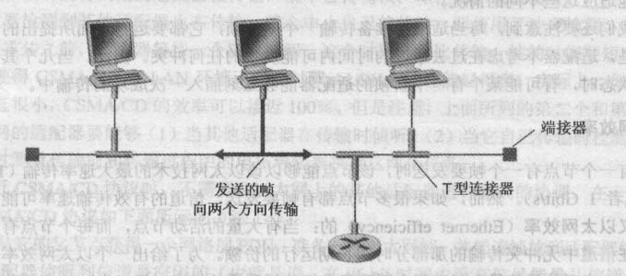
1、10Base-2
连网所需设备：
以太网卡、T型连接器、细同轴电缆线段、两个“端接器”（吸收信号）。
组网费用低。

Slide 95
2、10Base-T和100Base-T
两种技术相似，只是速率不同。
100BaseT也称为“快速以太网”或“百兆以太网”。
特点：
使用星形拓扑；
一个中心设备集线器 (hub)，有多个接口；
每个接口通过RJ-45连接器用两对双绞线与节点的适配器点对点连接（发送/接收）；
适配器和集线器之间连接最长100 m；
任意两个节点之间最长200 m
100 m
双绞线
集线器

Slide 96
3、吉比特以太网和10Gb/s以太网
吉比特以太网
  1000Mb/s，标准IEEE802.3z、IEEE 802.3ab 标准；
  标准以太网帧格式，与10Base-T和100Base-T技术兼容；
  允许点对点链路和共享的广播信道：点对点链路使用交换机，广播信道使用集线器。
    广播信道：使用CSMA/CD，节点之间最大距离有限
    点对点信道：两个方向上都以l000Mb/s全双工操作。
  采用星形拓扑，其中心是一个集线器或交换机。
  可作为主干互联多个以太网LAN。
  使用光纤或5类以上UTP双绞线。
10吉比特以太网
  802.3ae标准，将以太网技术扩展到了点对点广域网(WAN)链路。
  不再支持半双工连接，只能与全双工交换机连接，也不支持CSMA/CD。
Notes:
在结束以太网技术之前，我们需要理清一个问题。
在总线拓扑和基于集线器的星型拓扑技术时代，以太网显然是一种广播链路，其中多个结点同时传输会出现碰撞。为了处理这些碰撞，需要使用CSMA.CD协议。但是今天广为使用的以太网是基于交换机的星型拓扑，采用的是存储转发分组交换，交换机协调起传输，在任何时候决不会向相同的接口转发超过一个帧。此外，现代交换机是全双工的，这使得一套交换机和一个结点能够同时向对方发送帧而没有干扰。
因而，基于交换机的以太网局域网中，不会有碰撞，因此也就没有必要使用MAC协议了。

Slide 97
6.4.3 链路层交换机
互连局域网网段的网络设备。
集线器：中继器（物理层设备）
交换机：多端口网桥（链路层设备）

Slide 98
集线器
集线器为物理层设备
有多个接口。对比特操作而不是帧。 从一个端口收到一个比特，向所有其他接口（节点）转发出去。
不实现CSMA/CD协议：
由每个适配器完成（侦听信道、检测冲突）。
提供网络管理功能：
可以检测到适配器故障，并内部断开与其连接。
能够收集信息并报告给所连的主机。监控主机可以显示。

Slide 99
多级集线器设计
集线器以层次方式排列，连成多级星型结构。
主干集线器与下层集线器点对点连接，使不同LAN互联。
主干集线器
集线器
集线器
集线器

Slide 100
多级集线器设计
多级设计互联的网络仍为一个LAN，其中每个集线器和连接的主机为一个LAN网段。
互联网络中所有的网段属于同一个冲突域。
如果两个或多个节点同时传输，会冲突，并进入指数后退状态。
主干集线器
集线器
集线器
集线器
Notes:
1、冲突域（物理分段）：
连接在同一导线上的所有工作站的集合，或者说是同一物理网段上所有节点的集合或以太网上竞争同一带宽的节点集合。这个域代表了冲突在其中发生并传播的区域，这个区域可以被认为是共享段。在OSI模型中，冲突域被看作是第一层的概念，连接同一冲突域的设备有Hub，Reperter或者其他进行简单复制信号的设备。也就是说，用Hub或者Repeater连接的所有节点可以被认为是在同一个冲突域内，它不会划分冲突域。而第二层设备（网桥，交换机）第三层设备（路由器）都可以划分冲突域的，当然也可以连接不同的冲突域。简单的说，可以将Repeater等看成是一根电缆，而将网桥等看成是一束电缆。
2、广播域：
接收同样广播消息的节点的集合。如：在该集合中的任何一个节点传输一个广播帧，则所有其他能收到这个帧的节点都被认为是该广播帧的一部分。由于许多设备都极易产生广播，所以如果不维护，就会消耗大量的带宽，降低网络的效率。由于广播域被认为是OSI中的第二层概念，所以像Hub，交换机等第一，第二层设备连接的节点被认为都是在同一个广播域。而路由器，第三层交换机则可以划分广播域，即可以连接不同的广播域。

Slide 101
多级集线器优点
不同LAN网段的主机可以互相通信；
扩展了节点之间的最大距离；
主干集线器可以检测故障集线器，并断开。
主干集线器
集线器
集线器
集线器

Slide 102
多级集线器缺陷
冲突域加大：由原有的各自独立的冲突域变成一个大的、公共的冲突域。
每一个网段使用的以太网技术不同，不能用集线器互连：
如不同速率的LAN不能互联。集线器本质上是转发器，并不缓冲帧。
主机总数和地理范围有限，受以太网技术约束。
主干集线器
集线器
集线器
集线器

Slide 103
链路层交换机
数据链路层的设备：对以太网帧进行操作。
根据目的 MAC 地址转发帧：
从某个接口到达的帧，不向所有的其他接口转发。
根据目的 MAC 地址，只向通往目的地址的接口转发。
1、交换机转发和过滤
2、自学习
3、链路层交换机的性质
4、交换机和路由器的比较

Slide 104
交换机互联
整个互联的网络为一个LAN，其中各个被连接的部分为一个LAN网段。
交换机
1
3
2
集线器
集线器
集线器

Slide 105
交换机特点
不同LAN网段的主机可以互相通信，每个LAN网段是一个独立的冲突域。
可以互联不同的LAN技术（不同物理层、不同 MAC 子层、不同速率 ）。
对LAN的大小没有限制，理论上，可扩展到全球。
交换机以全双工方式工作。
交换机
1
2
3
集线器
集线器
集线器

Slide 106
1、交换机转发和过滤
过滤(filtering)：交换机判断一个帧是应该转发到某个接口还是丢弃。
转发(forward)：交换机决定一个帧应该被指向哪个接口，并引导到该接口。
过滤和转发通过交换机表(switch table)完成。
交换机表：
包含LAN上部分节点的表项。
内容：节点的MAC地址、到达该节点的交换机接口、节点表项产生的时间。

Slide 107
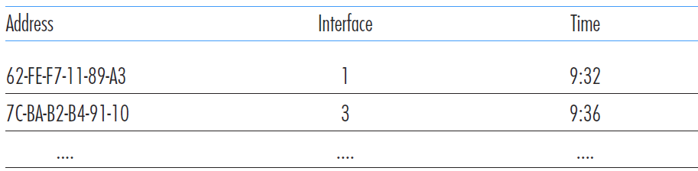
例
Portion of a switch table for the uppermost switch
交换机
1
2
3
62-FE-F7-11-89-A3
集线器
集线器
集线器
7C-BA-B2-B4-91-10

Slide 108
过滤和转发的原理
假设交换机从接口 x 收到一个帧，根据目的 MAC 地址查表：
找到对应项：确定转发接口 y ，判断目的节点与源节点是否在同一个网段：
  同段（x = y）：丢弃此帧（过滤）；
  不同段（x ≠ y）：将该帧放到接口 y 的输出缓冲区（转发）
  保证同一个网段中通信的帧，不被交换机转发到另一个网段。
未找到：向所有(除接收接口外)其它接口转发，进入自学习。

Slide 109
过滤和转发例子
节点A向B发帧：1#收到→查表→1#转发→同一网段，丢弃此帧
节点D向C发帧：2#收到→查表→1#转发→不同网段，从1#转发
地址
接口
A
B
C
D
1
1
1
2
交换机
1
2
3
集线器
集线器
集线器
A
I
D
F
B
C
G
H
E

Slide 110
交换机优点
交换机所连接的不同的LAN网段保持独立的冲突域。
使不同LAN网段的两组节点同时通信而互不干扰。
流量过滤
交换机
集线器
集线器
集线器
碰撞域
碰撞域
碰撞域

Slide 111
交换机与集线器比较
转发：
集线器：转发帧时，只是发送比特到链路上，并不侦听该链路是否忙；
交换机：将帧转发到共享链路上时，运行CSMA/CD
• 如果侦听到要转发的LAN网段上忙，停止传输；
• 如果出现冲突，采用指数后退算法。
互联：
交换机：互联不同技术的以太网段、无地理范围限制。
集线器：不具备该特性。

Slide 112
2、自学习
每个交换机具有一个交换机表
交换机表中的项： MAC地址、接口、时间
交换机表可以自动地、动态地和自主地建立（不需网络管理员或配置协议的干预）。
逆向扩散式路径学习法：通过帧中的源地址来建立交换机表。
交换机是即插即用设备 (plug-and-play device)。
只需将LAN网段连接到交换机的接口，其他不需网络管理员和用户干预。

Slide 113
逆向扩散式路径
1、交换机表初始为“空”。
2、收到一个目的地址不在表中的帧：
将该帧转发到所有其他接口（除接收此帧的接口），并使用CSMA/CD 传输出去。
3、对收到的每个帧，在表中存储以下内容：
  记录下发送节点所在LAN网段。
  如果每个节点都发送了一帧，那么每个节点都将被记录在该表中。
  交换机表生成。
收到一个目的地址在表中的帧：交换机将该帧转发到合适的接口。
一段时间(老化时间aging time)后，没有收到以表中的某个地址作为源地址的帧，将表中的该地址删除。
该帧的源MAC地址 | 该帧进入的接口 | 当前时间

Slide 114
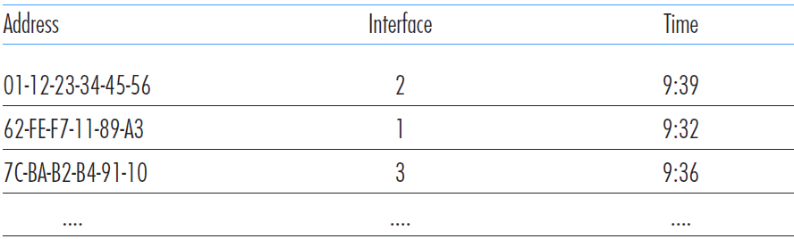
例
增加一个新的表项：设在时间9:39时，一帧从接口2到达，该地址不在交换机表中。
Portion of a switch table for the uppermost switch
01-12-23-34-45-56
交换机
1
3
2
Switch learns about the location of an adapter with address 01-12-23-34-45-56
集线器
集线器
集线器

Slide 115
例：删除表项
若老化时间是 60分钟，9:32到 10:32之间没有源地址是62-FE-F7-11-89-A3的帧到达，在时刻10:32，交换机将该地址从表中删除。

Slide 116
3、链路层交换机的性质
交换机直接连接主机。
专用接入：主机和交换机有一条直接连接。
如图。一台交换机为6台主机提供专用接入。
全双工模式：
交换机在同一接口上可以同时发送和接收帧。
A
C’
B
交换机
C
B’
A’

Slide 117
全双工模式实现
每个连接使用两对双绞线：
主机到交换机（上行线）；
交换机到主机（下行线）
每台主机和交换机之间建立一条全双工信道：
发送和接收不冲突。
每条链路都是点对点链路：
不需要载波侦听和冲突检测。
可以有多对主机同时通信： 总吞吐量为各对之和。
A
C’
B
交换机
C
B’
A’

Slide 118
例
3对同时传输文件，A→A'、B→B'、C→C'。
如果每台主机都有一个10Mbps的适配器，则3个并行文件传输的总吞吐量是30Mbps。
如果A和A'是100Mbps，其余是10Mbps，总吞吐量是120Mbps。
A
C’
B
交换机
C
B’
A’

Slide 119
交换机的存储转发和直通交换
存储转发方式(store-and-forward)
先接收整个分组（帧），保存到缓冲区，再转发。
直通交换 (cut-though switching)
分组（帧）在转发之前不需要完全“存储”。边接收边转发。
如果在分组到达前，缓冲区为空，交换机只要从入链路一收到分组的目的地址，就立即决定其出链路，并在分组的后面部分继续到达的同时，开始传输分组的前部分。（不存储，直接转发）

Slide 120
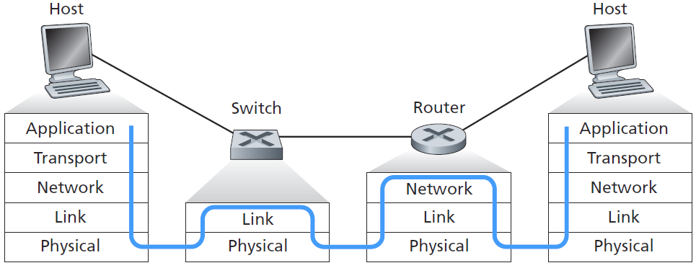
4、交换机和路由器的比较
路由器：用网络层地址转发，是第三层的分组交换机。
路由器维护选路表，实现选路算法。
交换机：用MAC地址转发，是第二层的分组交换机。
交换机维护交换机表, 实现过滤、学习算法。
Packet processing in switches, routers, and hosts

Slide 121
交换机的优缺点
即插即用：不需网络管理员干预；
较高的分组过滤和转发率：二层数据处理；
拓扑结构限制为一棵生成树： 防止广播帧循环。
较大的ARP表产生可观的ARP流量和处理量；
可能产生“广播风暴”：
某台主机失控，并传输无穷的以太网广播帧流，交换机将转发所有这些帧，导致整个以太网的崩溃。
Notes:
广播域：
接收同样广播消息的节点的集合。如：在该集合中的任何一个节点传输一个广播帧，则所有其他能收到这个帧的节点都被认为是该广播帧的一部分。由于许多设备都极易产生广播，所以如果不维护，就会消耗大量的带宽，降低网络的效率。由于广播域被认为是OSI中的第二层概念，所以像Hub，交换机等第一，第二层设备连接的节点被认为都是在同一个广播域。而路由器，第三层交换机则可以划分广播域，即可以连接不同的广播域。

Slide 122
路由器的优缺点
网络寻址是层次的；
若网络中存在冗余路径，分组不会在路由器中循环。
无生成树限制，使用路由器构建因特网可以采用大量丰富的拓扑结构。
可以使用源和目的之间的最佳路径。
为第二层的广播风暴提供防火墙保护。
非即插即用：路由器及主机都需配置IP地址。
每个分组的处理时间比交换机长。
小网络（几百台主机）：采用交换机。
大网络（几千台主机）：使用路由器。

Slide 123
对比小结
 | 集线器 | 路由器 | 交换机
流量隔离 | No | Yes | Yes
即插即用 | Yes | No | Yes
优化选路 | No | Yes | No
直通 | Yes | No | Yes
隔离广播 | No | Yes | No

Slide 124


6.4.4 虚拟局域网VLAN
现实交换机使用缺点：
缺乏流量隔离：
  单个广播域，所有二层广播流量（ARP, DHCP, 还未被交换机自学习到的无目的地的MAC帧）必须在整个LAN上广播；
  这带来安全性、私有性、有效性问题。
交换机的无效使用：
  多个组使用交换机互联，要考虑安全性、流量隔离等措施，每个组须配置交换机；若组内人员数量少，交换机使用效率不高。
管理用户困难：
  使用人员在不同组（网段）之间移动，配置、管理复杂。
Computer
Science
Computer
Engineering
Electrical
Engineering

Slide 125
VLANs
基于端口的VLAN（port-based VLAN）: 对交换机端口进行分组 (通过交换机管理软件)，以使一个物理交换机…
Virtual Local
Area Network
1
7
9
15
2
8
10
16
虚拟局域网（VLAN）是一组逻辑上的设备和用户，这些设备和用户并不受物理位置的限制，可以根据功能、部门及应用等因素将它们组织起来，相互之间的通信就好像它们在同一个网段中一样。
…
…
Electrical Engineering
(VLAN ports 1-8)
Computer Science
(VLAN ports 9-15)
…操作起来相当于多个虚拟的交换机。
1
7
9
15
2
8
10
16
…
…
Electrical Engineering
(VLAN ports 1-8)
Computer Science
(VLAN ports 9-16)

Slide 126
基于端口的VLAN
router
流量隔离：来自/去往端口1-8的帧仅能够到达端口1-8
  也可以基于MAC地址定义 VLAN， 而不是端口
1
7
9
15
动态端口分配：端口可以在VLAN中动态分配
2
8
10
16
…
…
VLAN之间转发：可通过路由设置在VLAN之间转发（就像隔离的交换机之间一样）
Electrical Engineering
(VLAN ports 1-8)
Computer Science
(VLAN ports 9-15)
Notes:
基于MAC地址划分VLAN
这种划分VLAN的方法是根据每个主机的MAC地址来划分，即对每个MAC地址的主机都配置他属于哪个组，它实现的机制就是每一块网卡都对应唯一的MAC地址，VLAN交换机跟踪属于VLAN MAC的地址。这种方式的VLAN允许网络用户从一个物理位置移动到另一个物理位置时，自动保留其所属VLAN的成员身份。
由这种划分的机制可以看出，这种VLAN的划分方法的最大优点就是当用户物理位置移动时，即从一个交换机换到其他的交换机时，VLAN不用重新配置，因为它是基于用户，而不是基于交换机的端口。这种方法的缺点是初始化时，所有的用户都必须进行配置，如果有几百个甚至上千个用户的话，配置是非常累的，所以这种划分方法通常适用于小型局域网。而且这种划分的方法也导致了交换机执行效率的降低，因为在每一个交换机的端口都可能存在很多个VLAN组的成员，保存了许多用户的MAC地址，查询起来相当不容易。

Slide 127
跨越多交换机VLAN
1
7
9
15
1
3
5
7
2
8
10
16
2
4
6
8
…
…
Electrical Engineering
(VLAN ports 1-8)
Computer Science
(VLAN ports 9-15)
Ports 2,3,5 belong to EE VLAN
Ports 4,6,7,8 belong to CS VLAN
Trunk Port（干线端口）: 每台交换机上的一个特殊端口被配置为干线端口，干线端口属于所有VLAN，发送到任何VLAN的帧经过干线链路转发到其他交换机。
  IEEE定义了一种扩展的以太网帧格式——802.1Q，用于跨越VLAN干线的帧
  802.1Q帧由标准以太网帧与加进首部的4字节VLAN标签（VLAN tag）组成

Slide 128
802.1Q VLAN帧格式
802.1 frame
type
dest.
address
source
address
preamble
data (payload)
FCS
type
dest.
address
source
address
preamble
data (payload)
FCS’
802.1Q frame
2字节标签控制信息
(Tag Control Information)
包含12比特VLAN ID字段，
3比特优先权字段（类似于IP TOS）
重新计算的FCS
2字节标签协议标识符号
(Tag Protocol Identifier)
固定十六进制值81-00

Slide 129
6.5 链路虚拟化：多协议标签交换
Multiprotocol label switching (MPLS)
初始目标：使用固定长度标签高速转发 IP （而不是 IP 地址）
  使用固定长度标识符而不是最短前缀匹配进行快速查找
  借用虚电路VC方法
  但 IP 数据报仍然保留 IP 地址
PPP or Ethernet
header
IP header
remainder of link-layer frame
MPLS header
MLS首部：位于链路层和网络层首部之间
label
Exp
S
TTL
20
3
1
5

Slide 130
MPLS capable routers
a.k.a. label-switched router
forward packets to outgoing interface based only on label value (don’t inspect IP address)
  MPLS forwarding table distinct from IP forwarding tables
flexibility: MPLS forwarding decisions can differ from those of IP
  use destination and source addresses to route flows to same destination differently (traffic engineering)
  re-route flows quickly if link fails: pre-computed backup paths (useful for VoIP)

Slide 131
MPLS versus IP paths
R6
D
R4
R3
R5
A
R2
IP routing: path to destination determined by destination address alone
IP router

Slide 132
MPLS versus IP paths
entry router (R4) can use different MPLS routes to A based, e.g., on source address
R6
D
R4
R3
R5
A
R2
IP routing: path to destination determined by destination address alone
IP-only
router
MPLS routing: path to destination can be based on source and dest. address
  fast reroute: precompute backup routes in case of link failure
MPLS and
IP router

Slide 133
MPLS signaling
modify OSPF, IS-IS link-state flooding protocols to carry info used by MPLS routing,
  e.g., link bandwidth, amount of “reserved” link bandwidth
entry MPLS router uses RSVP-TE signaling protocol to set up MPLS forwarding at downstream routers
R6
RSVP-TE
D
R4
R5
modified
link state
flooding
A

Slide 134
MPLS forwarding tables
in out out
label label dest interface
10 A 0
in out out
label label dest interface
12 D 0
8 A 1
10 6 A 1
12 9 D 0
R6
0
0
D
1
1
R4
R3
R5
0
0
A
R2
in out out
label label dest interface
R1
in out out
label label dest interface
6 - A 0
8 6 A 0

Slide 135

6.6 数据中心网络
10’s to 100’s of thousands of hosts, often closely coupled, in close proximity:
  e-business (e.g. Amazon)
  content-servers (e.g., YouTube, Akamai, Apple, Microsoft)
  search engines, data mining (e.g., Google)
challenges:
  multiple applications, each serving massive numbers of clients
  managing/balancing load, avoiding processing, networking, data bottlenecks
Inside a 40-ft Microsoft container,
Chicago data center

Slide 136
Data center networks
load balancer: application-layer routing
receives external client requests
directs workload within data center
returns results to external client (hiding data center internals from client)
Internet
Border router
Load
balancer
Load
balancer
Access router
B
Tier-1 switches
A
C
Tier-2 switches
TOR (Top of Rack) switches
Server racks
1
2
3
4
5
6
7
8

Slide 137
Data center networks
rich interconnection among switches, racks:
  increased throughput between racks (multiple routing paths possible)
  increased reliability via redundancy
Tier-1 switches
Tier-2 switches
TOR switches
Server racks
1
2
3
4
5
6
7
8

Slide 138
6.7 Synthesis: a day in the life of a web request
journey down protocol stack complete!
  application, transport, network, link
putting-it-all-together: synthesis!
  goal: identify, review, understand protocols (at all layers) involved in seemingly simple scenario: requesting www page
  scenario: student attaches laptop to campus network, requests/receives www.google.com

Slide 139




A day in the life: scenario
browser
DNS server
Comcast network
68.80.0.0/13
school network
68.80.2.0/24
web page
web server
Google’s network
64.233.160.0/19
64.233.169.105

Slide 140
A day in the life… connecting to the Internet
DHCP
DHCP
UDP
IP
Eth
Phy
connecting laptop needs to get its own IP address, addr of first-hop router, addr of DNS server: use DHCP
DHCP
DHCP
DHCP
DHCP
DHCP request encapsulated in UDP, encapsulated in IP, encapsulated in 802.3 Ethernet
DHCP
DHCP
UDP
IP
Eth
Phy
DHCP
DHCP
DHCP
DHCP
router
(runs DHCP)
Ethernet frame broadcast (dest: FFFFFFFFFFFF) on LAN, received at router running DHCP server
Ethernet demuxed to IP demuxed, UDP demuxed to DHCP

Slide 141
A day in the life… connecting to the Internet
DHCP
DHCP
UDP
IP
Eth
Phy
DHCP server formulates DHCP ACK containing client’s IP address, IP address of first-hop router for client, name & IP address of DNS server
DHCP
DHCP
DHCP
encapsulation at DHCP server, frame forwarded (switch learning) through LAN, demultiplexing at client
DHCP
DHCP
UDP
IP
Eth
Phy
DHCP
DHCP
DHCP
router
(runs DHCP)
DHCP
DHCP client receives DHCP ACK reply
Client now has IP address, knows name & addr of DNS
server, IP address of its first-hop router

Slide 142
A day in the life… ARP (before DNS, before HTTP)
before sending HTTP request, need IP address of www.google.com: DNS
DNS
DNS
UDP
IP
Eth
Phy
DNS
DNS query created, encapsulated in UDP, encapsulated in IP, encapsulated in Eth. To send frame to router, need MAC address of router interface: ARP
DNS
ARP
ARP query
ARP
ARP query broadcast, received by router, which replies with ARP reply giving MAC address of router interface
ARP reply
Eth
Phy
router
(runs DHCP)
client now knows MAC address of first hop router, so can now send frame containing DNS query

Slide 143
A day in the life… using DNS
DNS
UDP
IP
Eth
Phy
DNS
DNS server
DNS
UDP
IP
Eth
Phy
DNS
DNS
DNS
DNS
DNS
DNS
DNS
DNS
Comcast network
68.80.0.0/13
IP datagram forwarded from campus network into comcast network, routed (tables created by RIP, OSPF, IS-IS and/or BGP routing protocols) to DNS server
router
(runs DHCP)
IP datagram containing DNS query forwarded via LAN switch from client to 1st hop router
demux’ed to DNS server
DNS server replies to client with IP address of www.google.com

Slide 144
A day in the life…TCP connection carrying HTTP
HTTP
HTTP
TCP
IP
Eth
Phy
SYNACK
SYN
SYNACK
SYN
SYNACK
SYN
SYN
to send HTTP request, client first opens TCP socket to web server
router
(runs DHCP)
TCP SYN segment (step 1 in 3-way handshake) inter-domain routed to web server
TCP
IP
Eth
Phy
SYNACK
SYN
SYNACK
SYN
SYNACK
SYNACK
SYN
web server responds with TCP SYNACK (step 2 in 3-way handshake)
web server
64.233.169.105
TCP connection established!

Slide 145
A day in the life… HTTP request/reply
HTTP
HTTP
TCP
IP
Eth
Phy
web page finally (!!!) displayed
HTTP
HTTP
HTTP
HTTP
HTTP
HTTP
HTTP
HTTP
HTTP request sent into TCP socket
router
(runs DHCP)
IP datagram containing HTTP request routed to www.google.com
HTTP
HTTP
TCP
IP
Eth
Phy
HTTP
HTTP
HTTP
web server responds with HTTP reply (containing web page)
HTTP
web server
64.233.169.105
IP datagram containing HTTP reply routed back to client

Slide 146
6.8 小结
数据链路层服务的原理
  差错检测, 纠正(error detection, correction)
  共享广播信道: 多路访问(sharing a broadcast channel: multiple access)
  链路层编址(link layer addressing)
各种链路层技术的实例和实现
  以太网(Ethernet)
  交换机(switched LANS, VLANs)
  网络虚拟化为链路层: ATM, MPLS(virtualized networks as a link layer: MPLS)
综合：Web页面请求历程(synthesis: a day in the life of a web request)

Slide 147
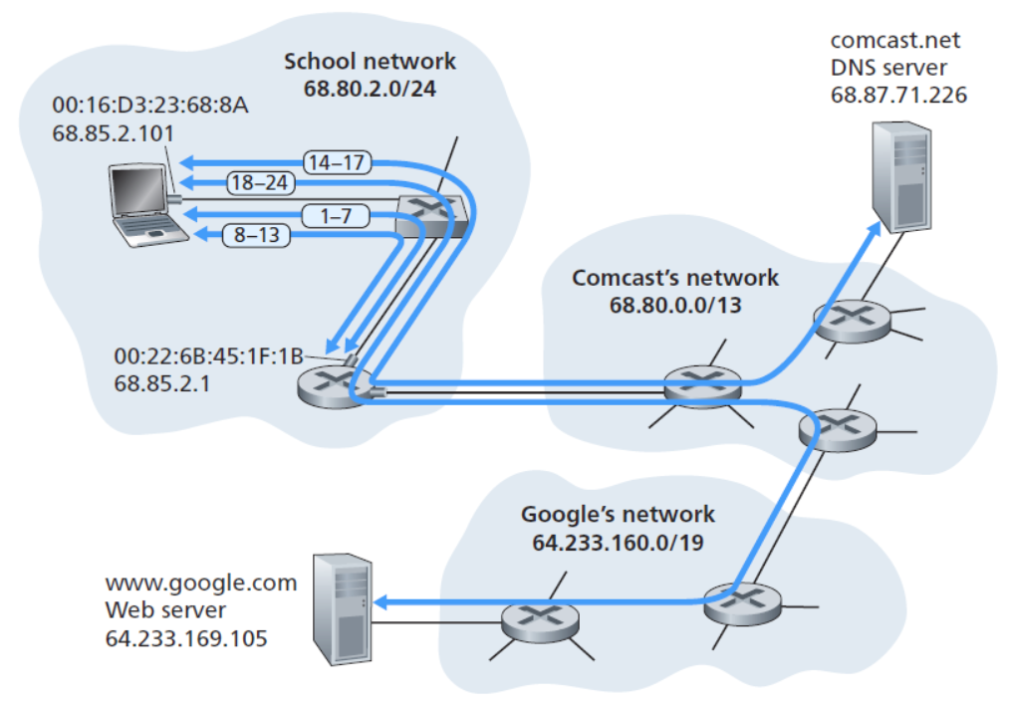
Notes:
1、DHCP请求报文：放入具有目的端口67（DHCP服务器）和源端口68（DHCP客户）的UDP报文段；包含DHCP请求报文的UDP报文段被放入一个具有广播目的IP地址（255.255.255.255）和源IP地址（0.0.0.0）的IP数据报中，因为Bob的笔记本还不具有一个IP地址；
2、包含DHCP请求报文的IP数据报被放在以太网帧：该以太网帧具有目的MAC地址FF:FF:FF:FF:FF:FF，使该帧广播到与交换机连接的所有设备；该帧的源MAC地址是Bob笔记本的MAC地址00:16:D3:23:68:8A；
3、包含DHCP请求的广播以太网帧是第一个由Bob笔记本发送到以太网交换机的帧。该交换机在所有出端口广播入帧，包括连接到路由器的端口；
4、路由器在它的具有MAC地址00:22:6B:45:1F的接口接收到该广播以太网帧，该帧中包含DHCP请求，并且从该以太网帧中抽取出IP数据报。

